Slide 1
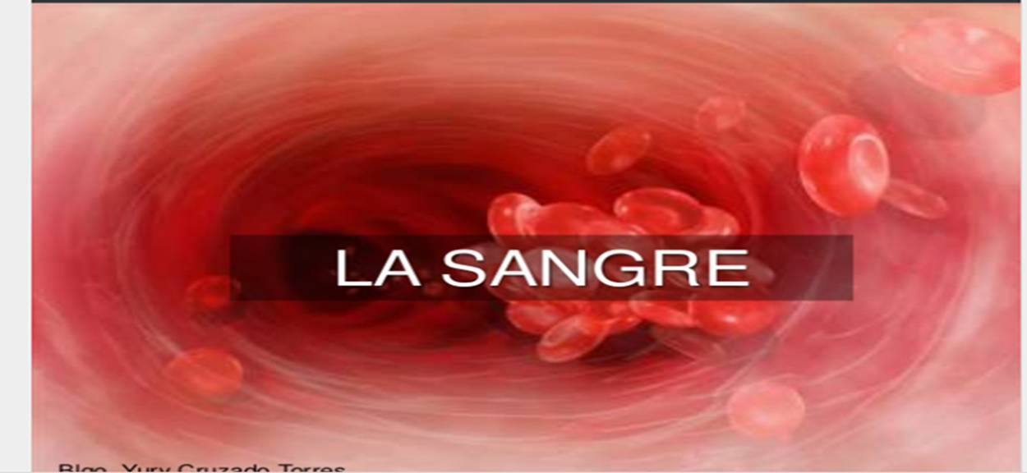
PROFESORA MIRTA QUILODRAN MEDINA. MENCION EN CIENCIAS NATURALES APOYO GUIA N°7 CURSO: 8°AÑO 2020
Unidad 1 – EJE Biología: “Nutrición y salud”

Slide 6
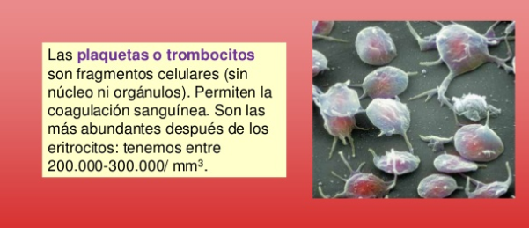
Tus dudas a mi correo.

